Slide 1
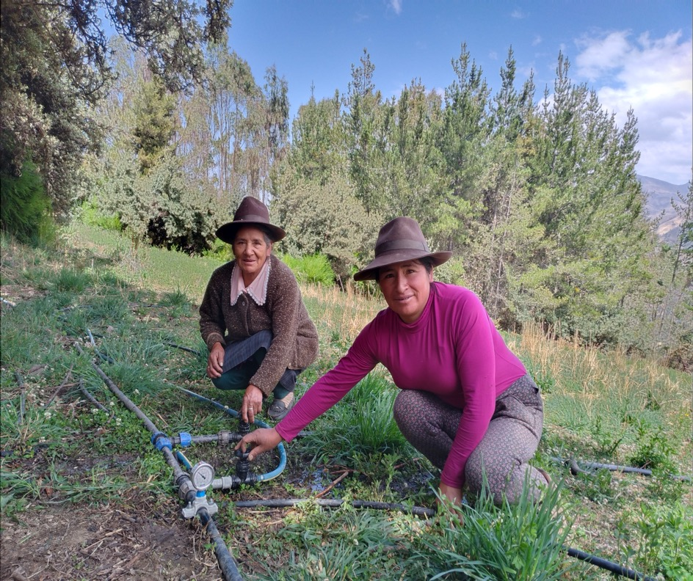
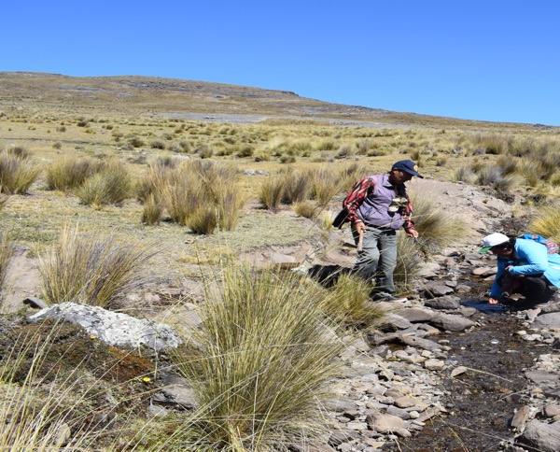
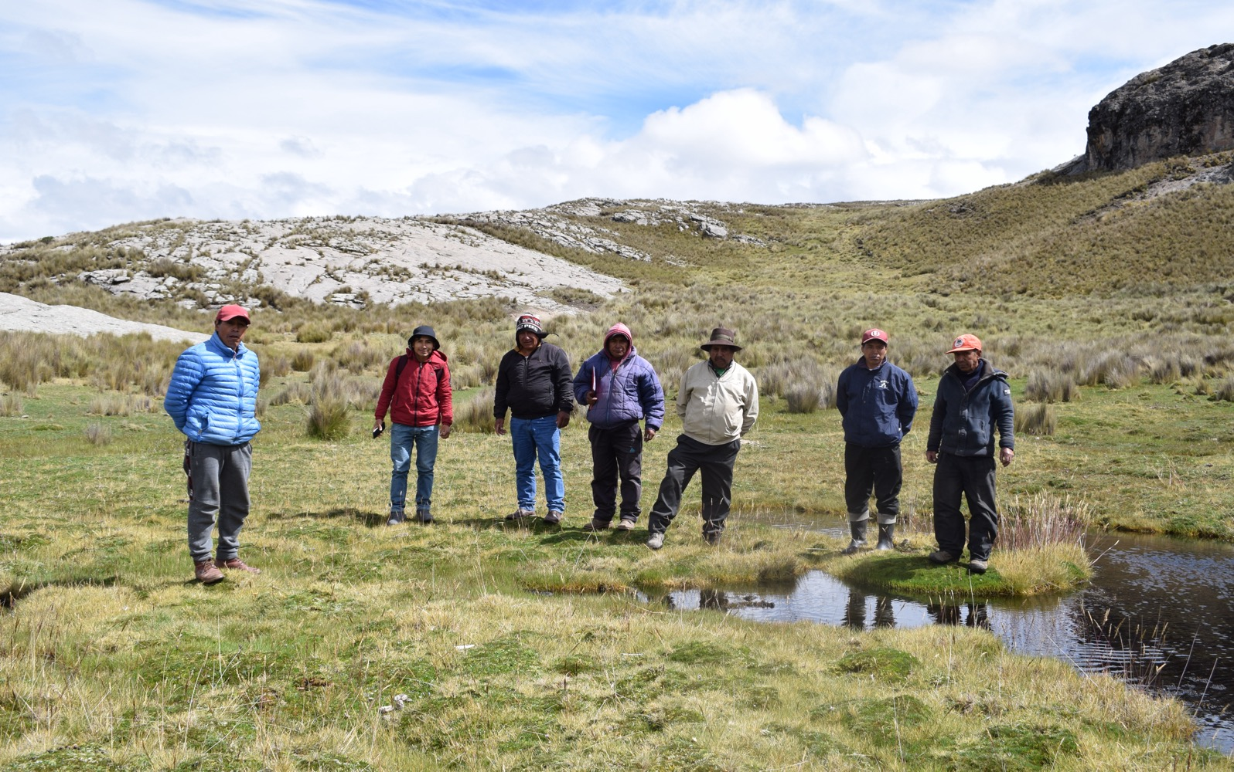



Sin agua no hay agroecología: retos y oportunidades frente la escasez de agua en La Merced, Aija
Diana Santos Shupingahua, Christian Florencio Saavedra

Slide 2


Contenido
01.
02.
Metodología y acciones
Resultados y discusiones
03.
Implicancias en el futuro

Slide 3
Contenido
01.
02.
Metodología y acciones
Resultados y discusiones
03.
Implicancias en el futuro

Slide 4
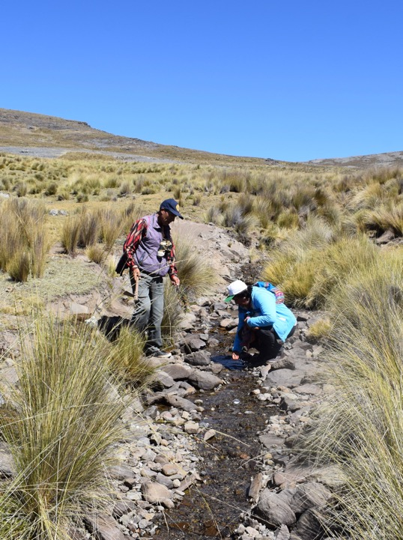
01
Metodología y acciones

Slide 5
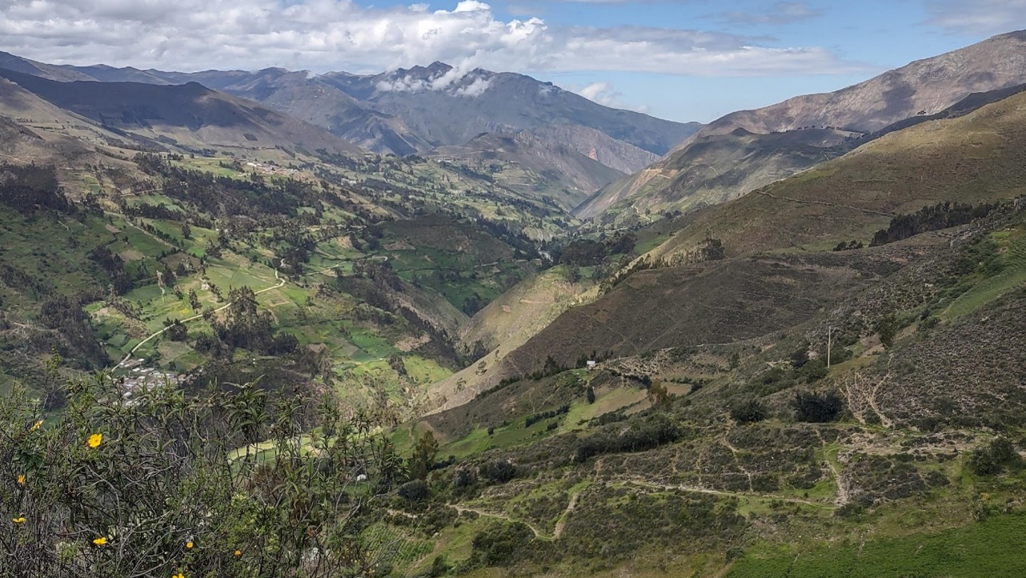
La Merced, Aija, Ancash, Perú

Slide 6
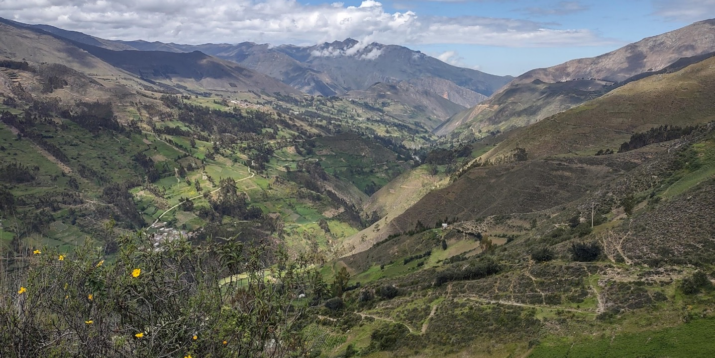
Proyecto ejecutado entre (2021–2024) – Extensión (2025)
Enfoque: Investigación Acción Participativa (IAP) orientado a comprender: Mercados y Agua
Participación activa de 433 agricultores/as
La Merced, Aija, Ancash, Perú

Slide 7
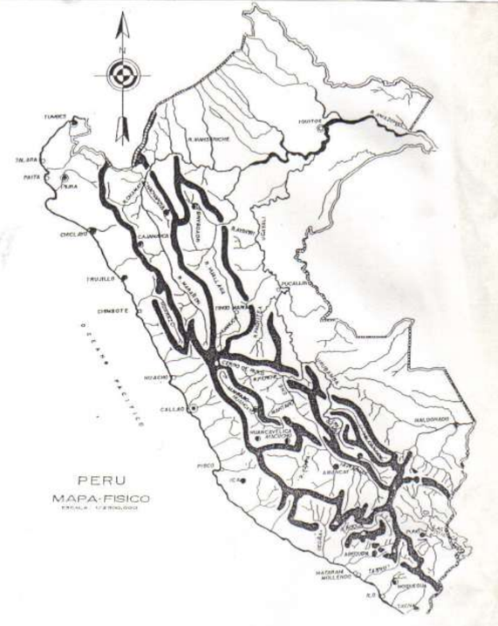
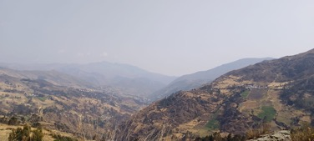
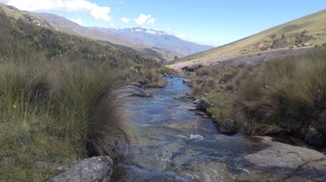
¿CORDILLERA NEGRA?
Sistema de cordilleras del Perú (Pareja Paz Soldán, 1950)

Slide 8
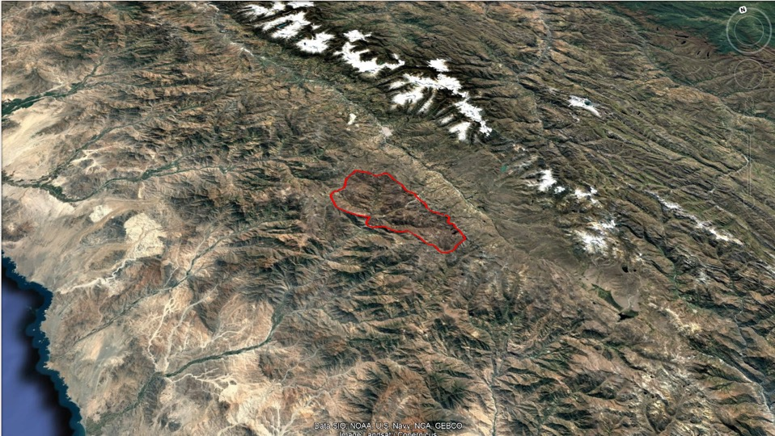
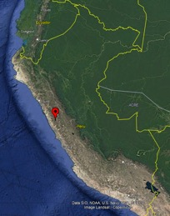



Cordillera negra
Río Santa
Cordillera blanca
Río Huarmey

Slide 9
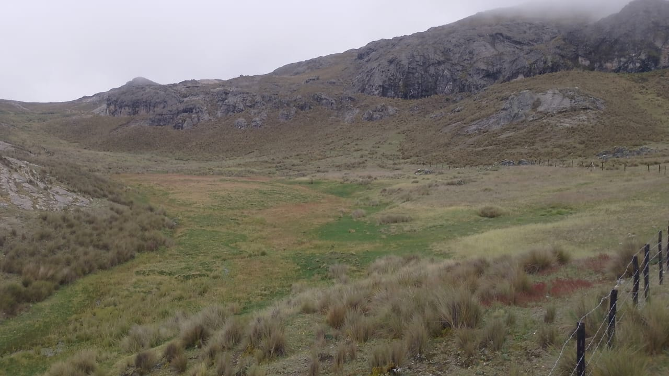
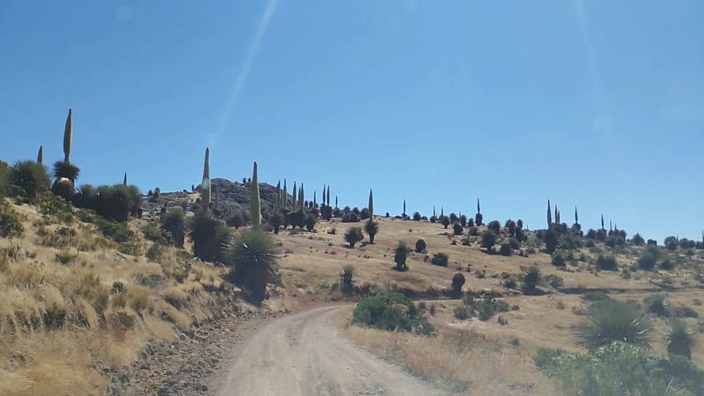
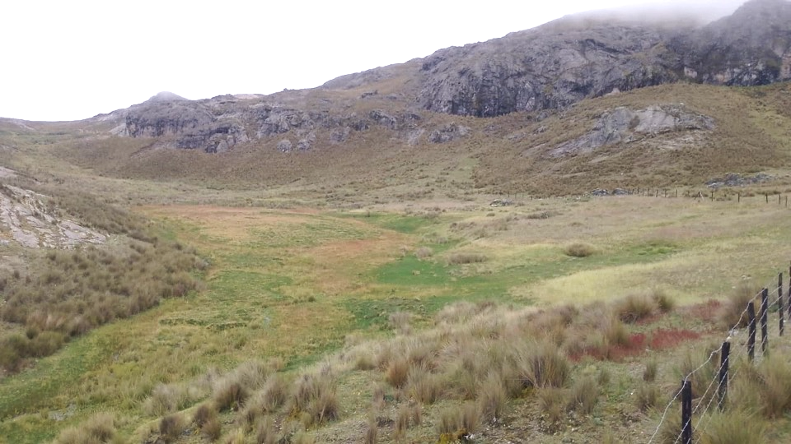
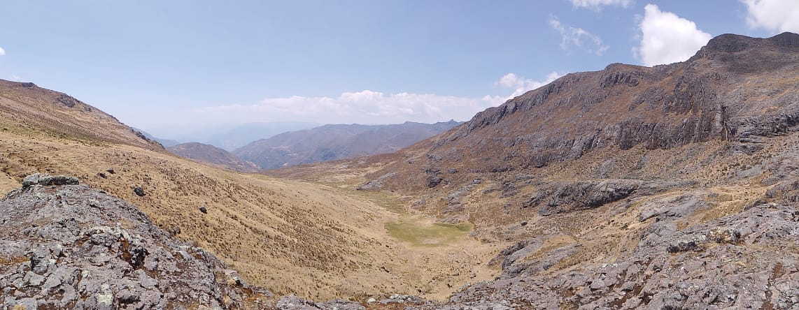
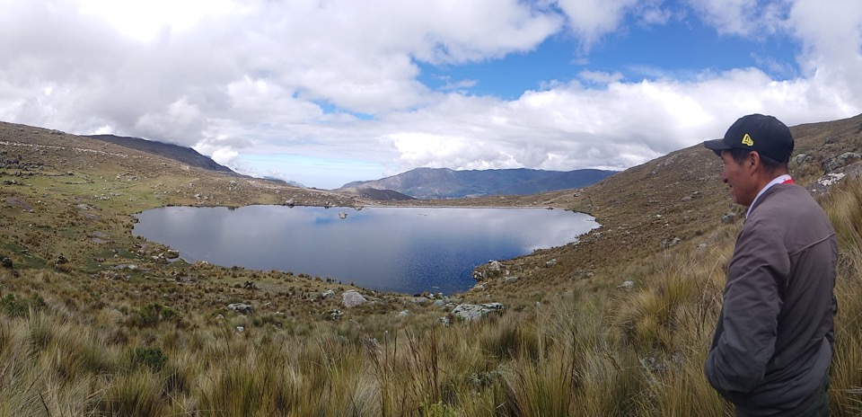

Slide 10
Pregunta de investigación: ¿Cómo la gestión del agua y el fortalecimiento del acceso a los mercados contribuye a la transición agroecológica?
Agua
Mercados
Agroecología

Slide 11
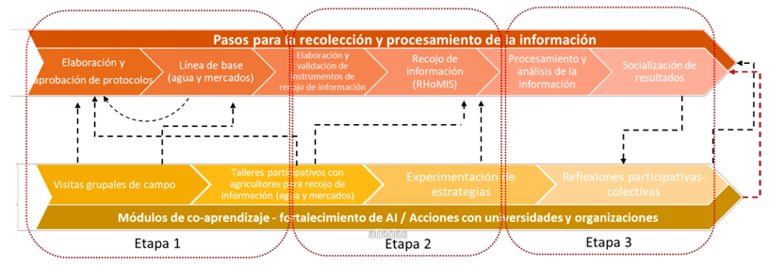

METODOLOGÍA
ACTORES LOCALES:
Comités de regantes
JASS
Municipio Local
ACTORES REGIONAL/NACIONAL:
UNASAM
Programa SIERRA AZUL/MIDAGRI
GORE
Herramientas: Talleres, entrevistas, mapeo del territorio, intercambios, visitas de campo, Survey123, monitoreo hidrológico

Slide 12
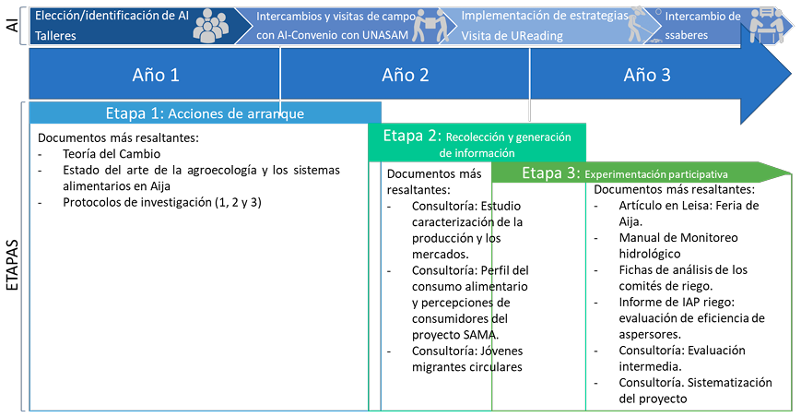
METODOLOGÍA
¿Realmente se asume como válidas las propuestas técnicas/científicas?
¿Cuánto se conoce de las relaciones ecológicas?

Slide 13
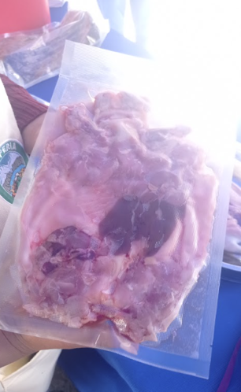
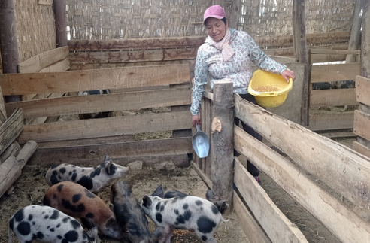
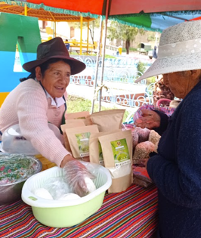
Mercados: Mejora de emprendimientos familiares y ferias a través de metodología canvas

Slide 14









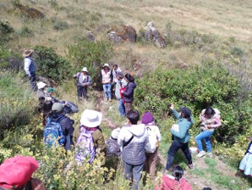
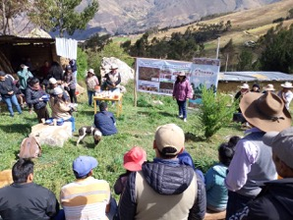
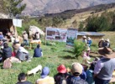
LA IAP en gestión del agua
¿Qué cambios podemos observar a partir de las acciones de siembra y cosecha de agua?
Información y capacitación
Mapeo del territorio, identificación de acciones de SyC, identificación del potencial
Decisión y acuerdos de iniciar la investigación
Monitoreo hidrológico
Implementación de acciones
Análisis de los resultados
Socialización, continuidad, institucionalidad, sostenibilidad

Slide 15
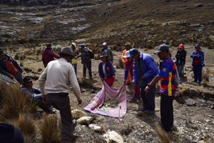
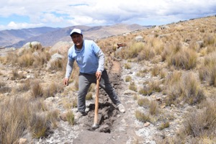
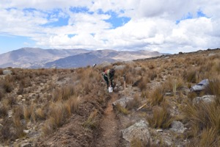
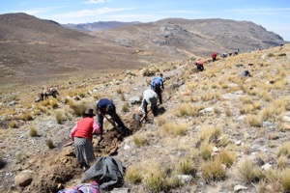
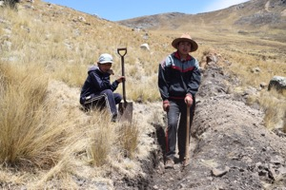
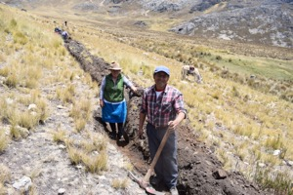
ACCIONES IMPLEMENTADAS
Recuperación del canal amunero de Chakras Huacoto
Construcción del canal amunero de Ampirá

Slide 16
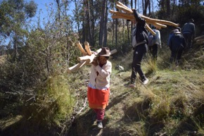
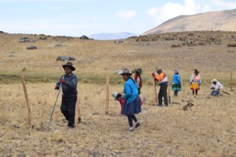
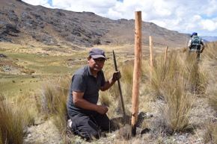
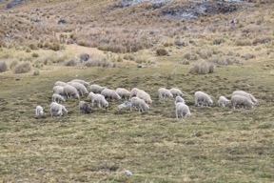
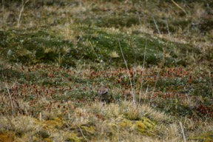
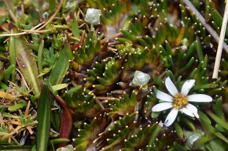
ACCIONES IMPLEMENTADAS
Protección del bofedal de Mashra Kuta y Chúcaro
Vegetación del bofedal de Mashra Kuta

Slide 17
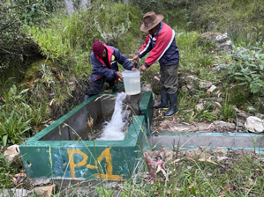
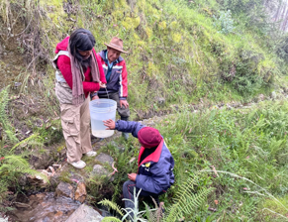
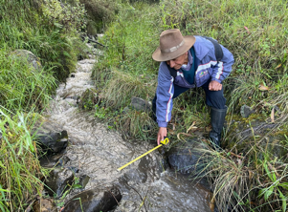
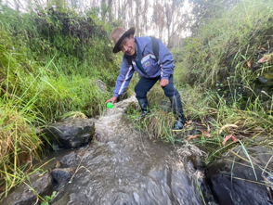
Monitoreo hidrológico
Método Volumétrico
Se calcula el volumen a partir del tiempo que demora en llenarse un recipiente con medidas de volumen. Por ejemplo, un balde calibrado por litros.
Método del Flotador
Se calcula el volumen a partir del tiempo que demora en recorrer un objeto-flotador en un área determinada de la fuente que se monitorea.

Slide 18
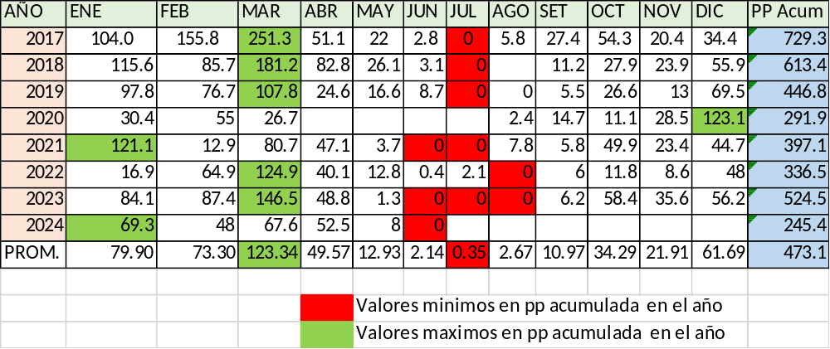
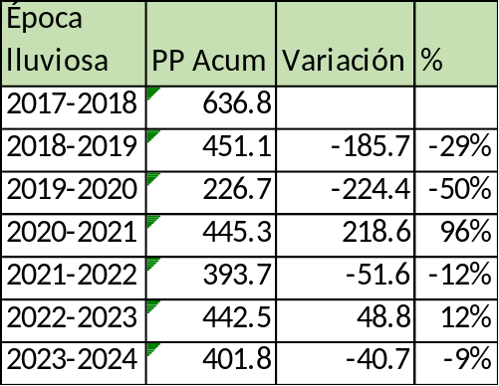
Análisis de los datos
¿Cómo podemos analizar los datos para motivar y sea entendible por los agricultores investigadores y puedan participar?
¿COMO ESTÁ LLOVIENDO?
La lluvia que siembra agua

Slide 19
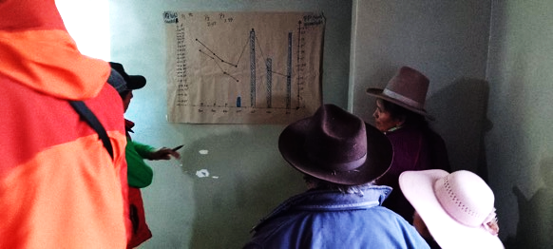
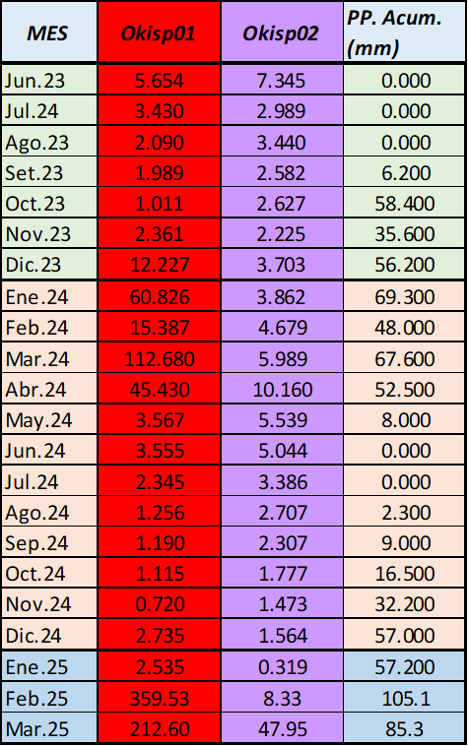
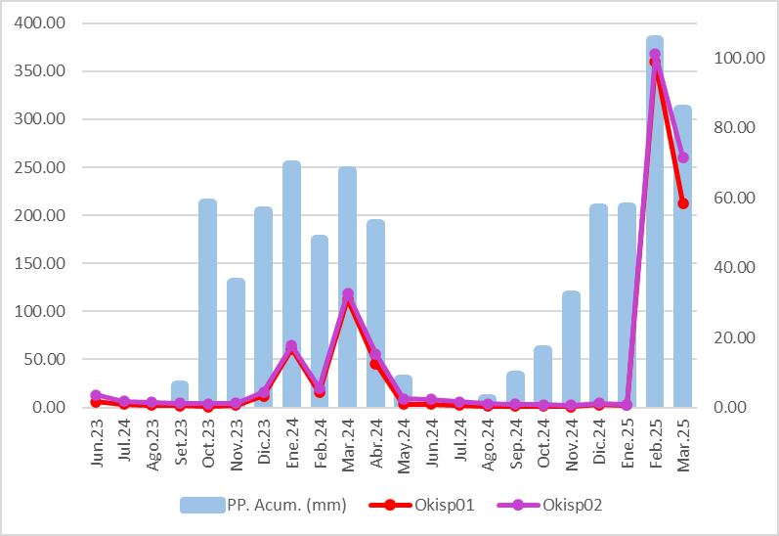
Análisis de los datos
¿Cómo entender el comportamiento de los caudales?
CR Ortiz cocha

Slide 20
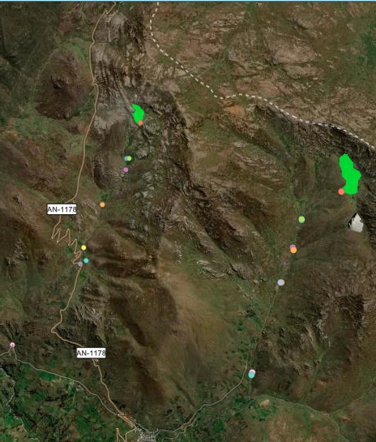
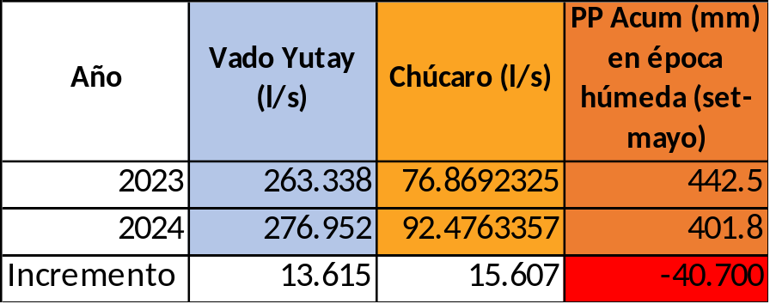
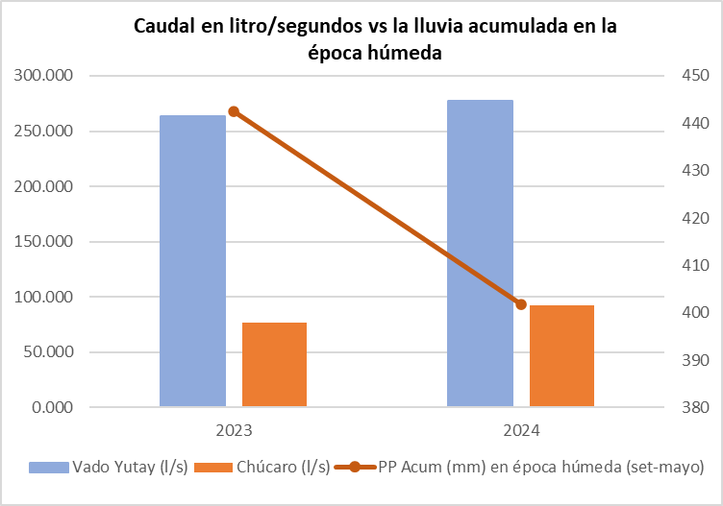
CR Santa Cruz

Slide 21
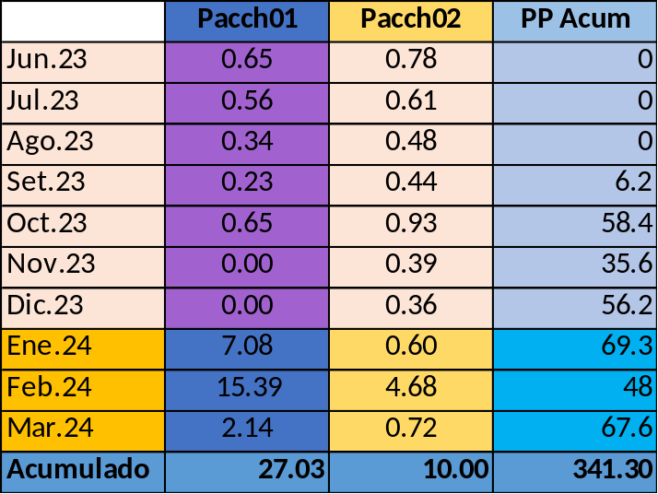
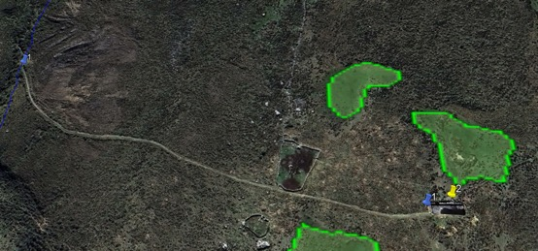
CR Ketayanpampa
Caudal de la quebrada Paccha | 2.42
Caudal que aporta el bofedal | 4.00

Slide 22
Contenido
01.
02.
Metodología y acciones
Resultados y discusiones
03.
Implicancias en el futuro

Slide 23
02
Resultados y discusiones

Slide 24

I. Contribuciones de mercados y agua a la práctica de la agroecología: Primero el agua, luego el mercados
a. Contribuciones a los principios agroecológicos
Mercados
Agua
(*) Adaptado de The Agroecology Assessment Framework

Slide 25




Resultados - Mercados
Autoconsumo y seguridad alimentaria
Productos principales: papa y cereales
Comercialización local
Muy poca participación de jóvenes
Baja capacidad para producir ingresos
11% → destina más de la mitad de su cosecha para la venta
localidad→ acopiadores/intermediarios → mercados → ferias/ecoferias
+ débil organización social → comercializar

Slide 26




Resultados - Agua
Cambios más visibles y notorios
Organizaciones sociales de base
Infraestructura antigua con potencial
Impacto multidimensional del agua
en el caudal y en la cobertura vegetal
Más fortalecidas y de mucha antogüedad
Migración→inseguridad alimentaria
Sistemas: represas, cochas, amunas, bofedales

Slide 27

Santos D, Antezana E y Pérez F. La Crisis del Agua en Aija: Retos y posibilidades frente a los efectos del cambio climático en las dinámicas de movilidad humana. 2025

Slide 28
Figura 1. Índice Estandarizado de Precipitación en la estación Aija entre 2000 y 2022

Slide 29
“El cambio climático afecta a dos partes muy sensibles: el bolsillo y el estómago”

Slide 30

Santos D, Antezana E y Pérez F. La Crisis del Agua en Aija: Retos y posibilidades frente a los efectos del cambio climático en las dinámicas de movilidad humana. 2025

Slide 31

Otros
Observación de mecanismos “ver para creer y hacer”
Proceso de co-aprendizaje iniciado
Repensar las formas de organización
La importancia del monitoreo H

Slide 32
IV. Efectos del enfoque de investigación acción participativa en las y los agricultores
“Soy agricultora desde niña, yo me he capacitado en muchos proyectos. Cultivo más de 30 variedades de papa nativa, tengo 7 variedades de purush (tumbo andino), hago mi rotación de cultivos, preparo mi compost, hago mi lombricultura… Por ello, estudiantes, les invito a visitar mi chacra para que aprendan aquí mismo, en el campo, cómo se trabaja de forma ecológica”
Rosalía, agricultora de La Trinidad
“En el campo hay muchos problemas y cuando se encuentran, se solucionan. Yo soy un investigador, yo hago planes para vender, para transformar, soy también inventor. Inventé mi máquina para rallar la papa y hacer harina de chuño. Vengan a mi casa, yo quiero compartir con ustedes lo que sé”
Gumercindo, La Merced

Slide 33
Contenido
01.
02.
Metodología y acciones
Resultados y discusiones
03.
Implicancias en el futuro

Slide 34
03
Implicancias en el futuro

Slide 35
Profundizar la compresión de la gestión comunitaria y su relación con los saberes, la infraestructura existente, el paisaje y territorio
a. Rehabilitación / Restauración de un sistema identificado.
b. Análisis del impacto del sistema en el corto y mediano plazo (a nivel hídrico, a nivel de producción y en la seguridad alimentaria).
c. Incidencia en espacios académicos y decisores políticos (Gobierno Regional, Sierra Azul, ANA)
"Sistemas hidráulicos ancestrales para la adaptación y la resiliencia de los sistemas alimentarios agroecológicos de comunidades altoandinas de la Cordillera Negra frente al cambio climático"

Slide 36


Publicaciones y productos
La crisis del agua en La Merced, Aija: Retos y posibilidades frente a los efectos del cambio climático en las dinámicas de movilidad humana
Procesos de co-aprendizaje: Experiencia de las y los agricultores investigadores en el marco del proyecto SAMA.

Slide 37

Diana Santos
Christian Florencio
Gracias por su atención
Eclosio ZA
diana.santos@eclosio.ong
DIACONIA
Chirstian.florencio@diaconiaperu.org

